Slide 1


第七章 面向对象上

Slide 2
目标
01 面向对象基本概念
1.1 过程和函数（科普）
1.2 面向过程 和 面向对象 基本概念
02 类和对象
2.1 类的概念
2.2 对象的概念
2.3 类和对象的关系
2.4 类的设计
2.4.1 类名的确定
2.4.2 属性和方法的确定

Slide 3
面向对象(OOP)基本概念
面向对象编程 —— Object Oriented Programming 简写 OOP
目标
了解 面向对象 基本概念

Slide 4
01. 面向对象基本概念
我们之前学习的编程方式就是 面向过程 的
面相过程 和 面相对象，是两种不同的 编程方式
对比 面向过程 的特点，可以更好地了解什么是 面向对象

Slide 5
1.1 过程和函数（科普）
过程 是早期的一个编程概念
过程 类似于函数，只能执行，但是没有返回值
函数 不仅能执行，还可以返回结果

Slide 6
1.2 面相过程 和 面相对象 基本概念
1) 面相过程 —— 怎么做？
1.把完成某一个需求的 所有步骤 从头到尾 逐步实现
2.根据开发需求，将某些 功能独立 的代码 封装 成一个 又一个 函数
3.最后完成的代码，就是顺序地调用 不同的函数

Slide 7
特点
1.注重 步骤与过程，不注重职责分工
2.如果需求复杂，代码会变得很复杂
3.开发复杂项目，没有固定的套路，开发难度很大！

Slide 8
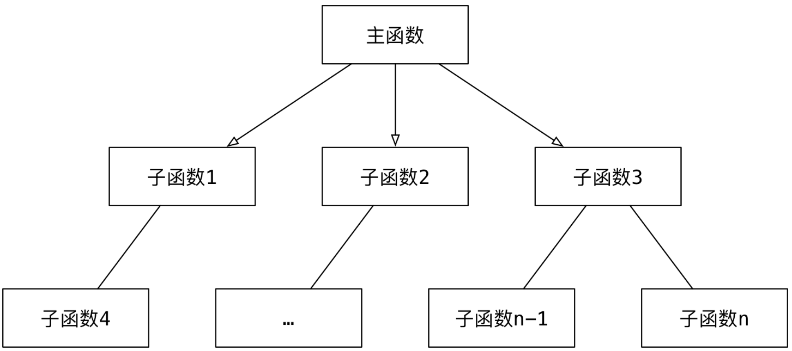

Slide 9
2) 面向对象 —— 谁来做？
相比较函数，面向对象 是 更大 的 封装，根据 职责 在 一个对象中 封装 多个方法
1.在完成某一个需求前，首先确定 职责 —— 要做的事情（方法）
2.根据 职责 确定不同的 对象，在 对象 内部封装不同的 方法（多个）
3.最后完成的代码，就是顺序地让 不同的对象 调用 不同的方法

Slide 10
特点
1.注重 对象和职责，不同的对象承担不同的职责
2.更加适合应对复杂的需求变化，是专门应对复杂项目开发，提供的固定套路
3.需要在面向过程基础上，再学习一些面向对象的语法

Slide 11
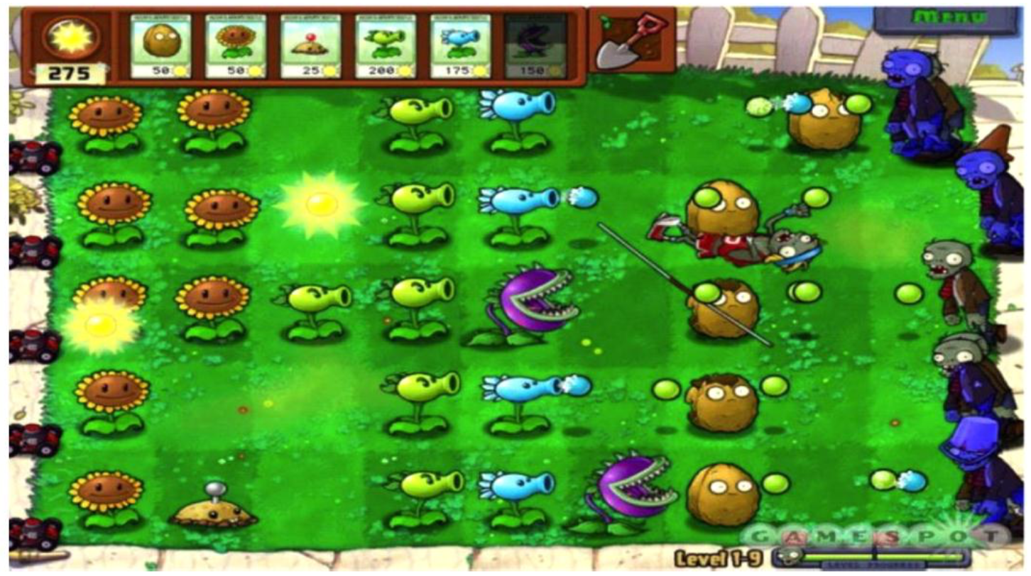
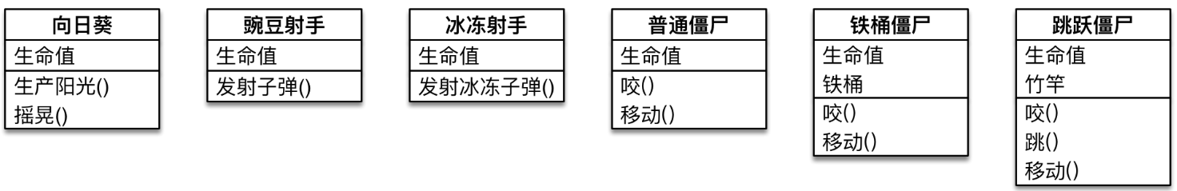

Slide 12
02. 类和对象
类 和 对象 是 面向对象编程的 两个 核心概念

Slide 13
2.1 类的概念
类 是对一群具有 相同 特征 或者 行为 的事物的一个统称，是抽象的，不能直接使用
特征 被称为 属性
行为 被称为 方法

Slide 14
类 就相当于制造飞机时的图纸，是一个 模板，是 负责创建对象的

Slide 15


Slide 16
2.2 对象的概念
对象 是 由类创建出来的一个具体存在，可以直接使用
由 哪一个类 创建出来的 对象，就拥有在 哪一个类 中定义的：
属性
方法
对象 就相当于用 图纸 制造 的飞机
在程序开发中，应该 先有类，再有对象

Slide 17


Slide 18
2.3 类和对象的关系
类是模板，对象 是根据 类 这个模板创建出来的，应该 先有类，再有对象
类 只有一个，而 对象 可以有很多个
不同的对象 之间 属性 可能会各不相同
类 中定义了什么 属性和方法，对象 中就有什么属性和方法，不可能多，也不可能少

Slide 19
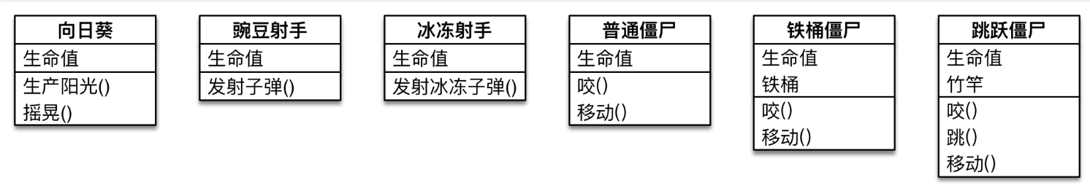
2.4 类的设计
在使用面相对象开发前，应该首先分析需求，确定一下，程序中需要包含哪些类！

Slide 20
在程序开发中，要设计一个类，通常需要满足一下三个要素：
1.类名 这类事物的名字，满足大驼峰命名法
2.属性 这类事物具有什么样的特征
3.方法 这类事物具有什么样的行为
大驼峰命名法
每一个单词的首字母大写
单词与单词之间没有下划线
CapWords

Slide 21
2.4.1 类名的确定
名词提炼法 分析 整个业务流程，出现的 名词，通常就是找到的类

Slide 22
2.4.2 属性和方法的确定
对 对象的特征描述，通常可以定义成 属性
对象具有的行为（动词），通常可以定义成 方法
提示：需求中没有涉及的属性或者方法在设计类时，不需要考虑

Slide 23
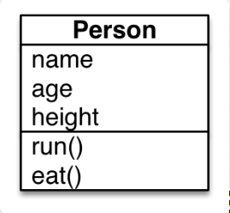
练习 1
需求
小明 今年 18 岁，身高 1.75，每天早上 跑 完步，会去 吃 东西
小美 今年 17 岁，身高 1.65，小美不跑步，小美喜欢 吃 东西

Slide 24
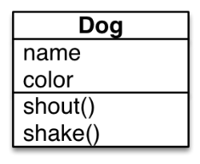
练习 2
需求
一只 黄颜色 的 狗狗 叫 大黄
看见生人 汪汪叫
看见家人 摇尾巴

Slide 25
面向对象基本语法

Slide 26
面相对象基础语法
目标
01 dir 内置函数
02 定义简单的类（只包含方法）
2.1 定义只包含方法的类
2.2 创建对象
2.3 第一个面向对象程序
03 方法中的 self 参数
3.1 案例改造 — 给对象增加属性
3.2 使用 self 在方法内部输出每一只猫的名字

Slide 27
04 初始化方法
4.1 之前代码存在的问题 —— 在类的外部给对象增加属性
4.2 初始化方法
4.3 在初始化方法内部定义属性
4.4 改造初始化方法 —— 初始化的同时设置初始值
05 内置方法和属性
5.1 __del__ 方法（知道）
5.2 __str__ 方法

Slide 28
01. dir 内置函数（知道）
在 Python 中 对象几乎是无所不在的，我们之前学习的 变量、数据、函数 都是对象
在 Python 中可以使用以下两个方法验证：
在 标识符 / 数据 后输入一个 . Pycharm 会提示该对象能够调用的 方法列表
使用内置函数 dir 传入 标识符 / 数据，可以查看对象内的 所有属性及方法

Slide 29
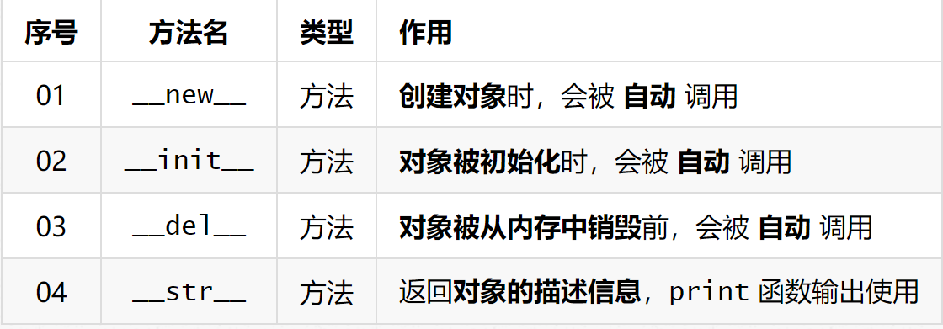
提示: __方法名__ 格式的方法是 Python 提供的 内置方法 / 属性
提示 利用好 dir() 函数，在学习时很多内容就不需要死记硬背了

Slide 30
02. 定义简单的类（只包含方法）
面向对象 是 更大 的 封装，在 一个类中 封装 多个方法，这样 通过这个类创建出来的对象，就可以直接调用这些方法了！

Slide 31
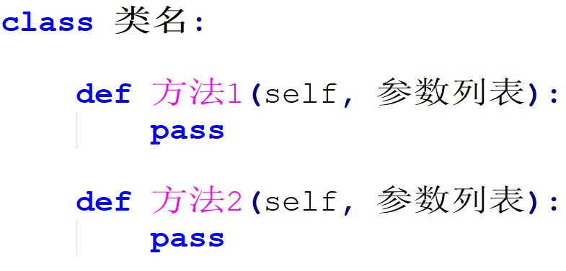
2.1 定义只包含方法的类
在 Python 中要定义一个只包含方法的类，语法格式如下：

Slide 32
方法 的定义格式和之前学习过的函数 几乎一样
区别在于第一个参数必须是 self，大家暂时先记住，稍后介绍 self
注意：类名 的 命名规则 要符合 大驼峰命名法

Slide 33
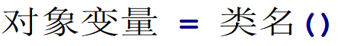
2.2 创建对象
当一个类定义完成之后，要使用这个类来创建对象，语法格式如下：

Slide 34
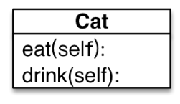
2.3 第一个面向对象程序
需求
小猫 爱 吃 鱼，小猫 要 喝 水
分析
定义一个猫类 Cat
定义两个方法 eat 和 drink
按照需求 —— 不需要定义属性

Slide 35
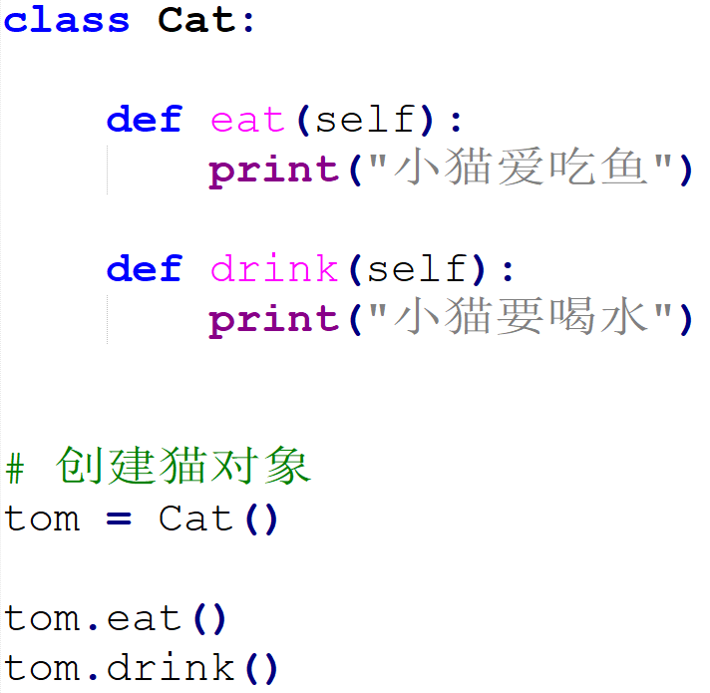
示例

Slide 36
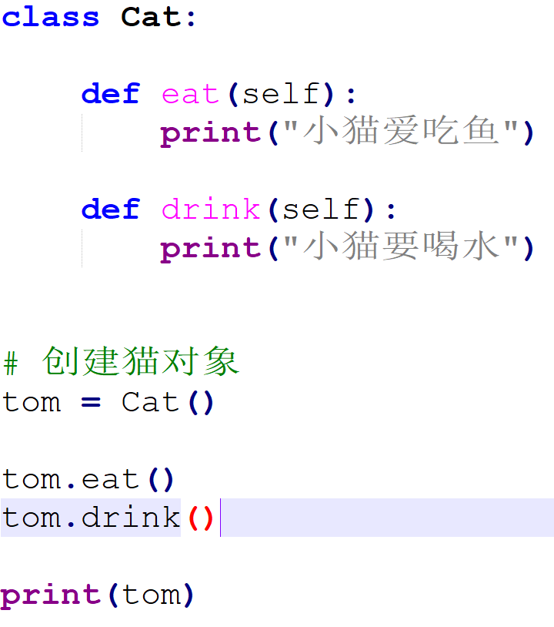
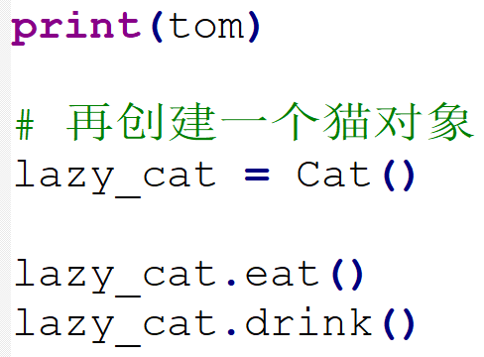
案例进阶 —— 使用 Cat 类再创建一个对象

Slide 37
03. 方法中的 self 参数

Slide 38
3.1 案例改造 —— 给对象增加属性
在 Python 中，要 给对象设置属性，非常的容易，但不推荐使用
因为：对象属性的封装应该封装在类的内部
只需要在 类的外部的代码 中直接通过 . 设置一个属性即可
注意：这种方式虽然简单，但是不推荐使用！

Slide 39
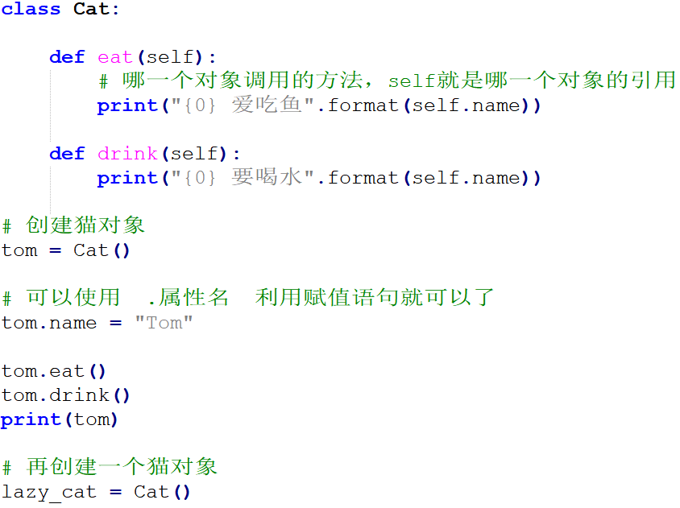

Slide 40
3.2 使用 self 在方法内部输出每一只猫的名字
由 哪一个对象 调用的方法，方法内的 self 就是 哪一个对象的引用
在类封装的方法内部，self 就表示 当前调用方法的对象自己
调用方法时，程序员不需要传递 self 参数
在方法内部
可以通过 self. 访问对象的属性
也可以通过 self. 调用其他的对象方法
改造代码如下：

Slide 41
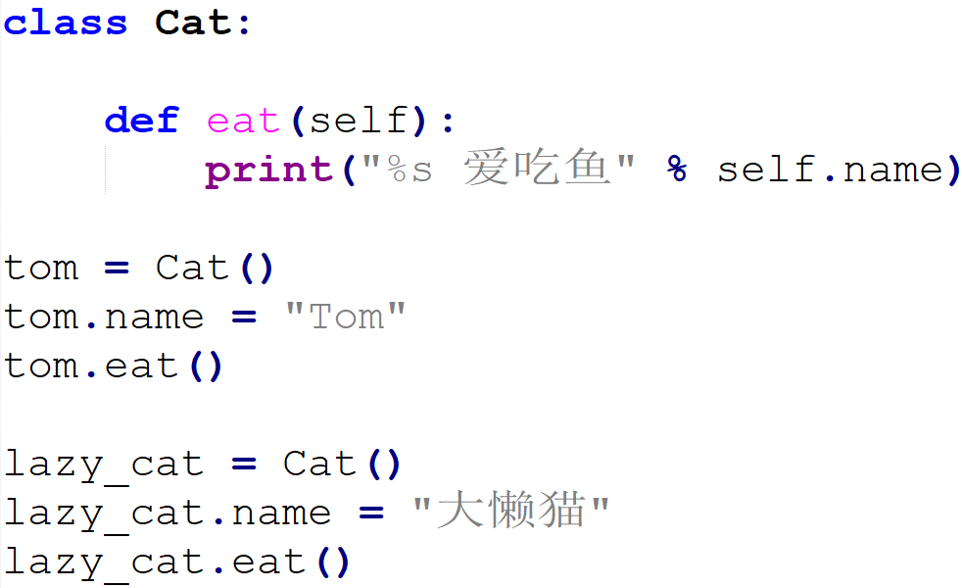

Slide 42
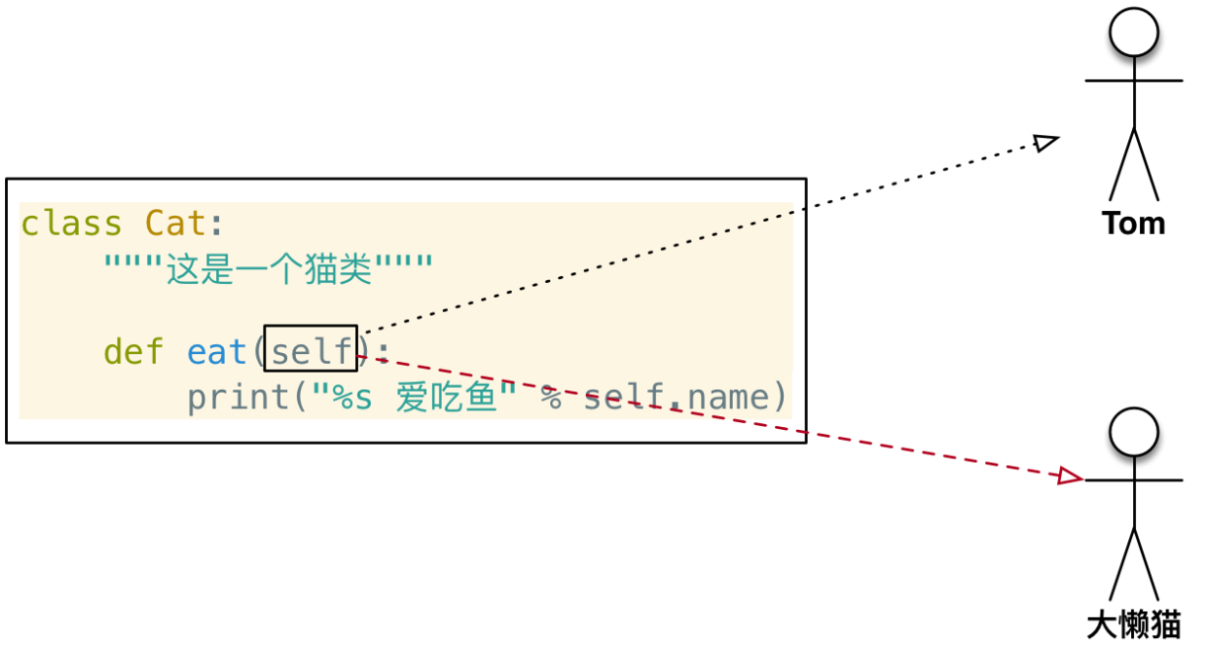

Slide 43
在 类的外部，通过 变量名. 访问对象的 属性和方法
在 类封装的方法中，通过 self. 访问对象的 属性和方法

Slide 44
04. 初始化方法

Slide 45
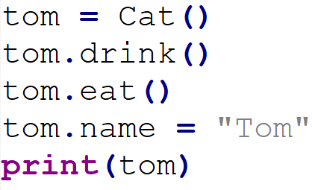
4.1 之前代码存在的问题 —— 在类的外部给对象增加属性
将案例代码进行调整，先调用方法 再设置属性，观察一下执行效果

Slide 46
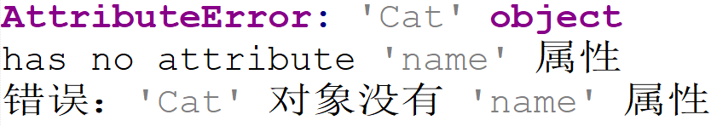
程序执行报错如下：

Slide 47
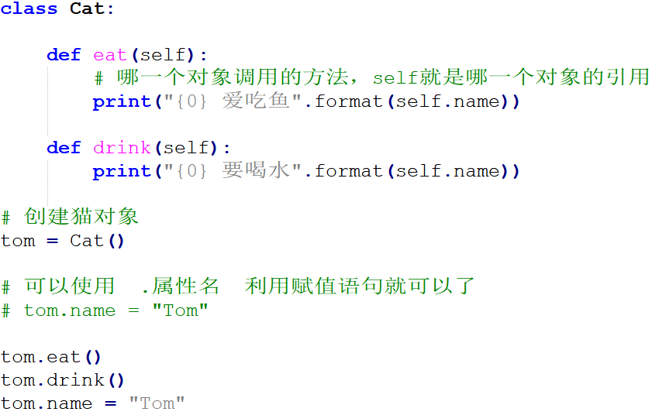

Slide 48
提示
在日常开发中，不推荐在 类的外部 给对象增加属性
如果在运行时，没有找到属性，程序会报错
对象应该包含有哪些属性，应该 封装在类的内部

Slide 49
4.2 初始化方法
当使用 类名() 创建对象时，会 自动 执行以下操作：
为对象在内存中 分配空间 —— 创建对象
为对象的属性 设置初始值 —— 初始化方法(init)
这个 初始化方法 就是 __init__ 方法，__init__ 是对象的内置方法
__init__ 方法是 专门 用来定义一个类 具有哪些属性的方法！

Slide 50
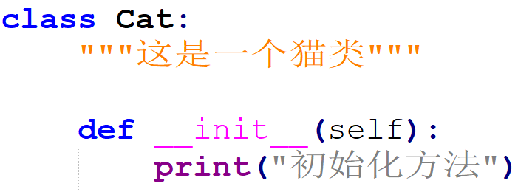
在 Cat 中增加 __init__ 方法，验证该方法在创建对象时会被自动调用

Slide 51
4.3 在初始化方法内部定义属性
在 __init__ 方法内部使用 self.属性名 = 属性的初始值 就可以 定义属性
定义属性之后，再使用 Cat 类创建的对象，都会拥有该属性

Slide 52
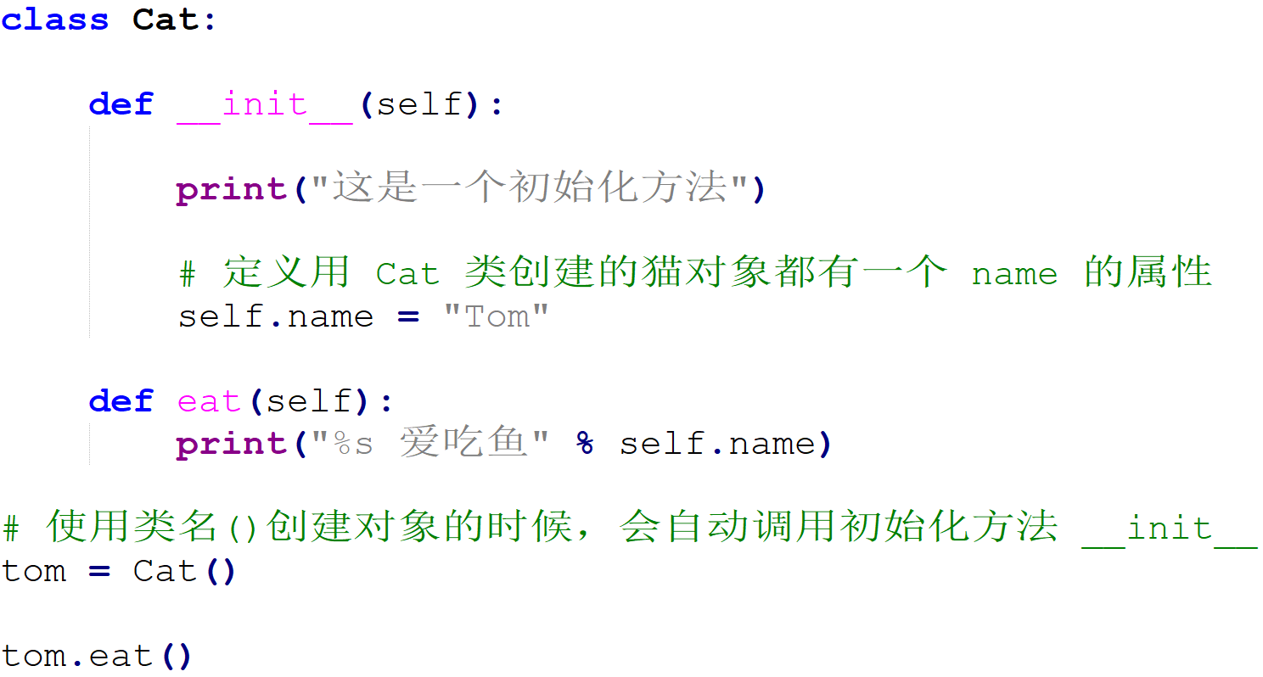

Slide 53
4.4 改造初始化方法 —— 初始化的同时设置初始值
在开发中，如果希望在 创建对象的同时，就设置对象的属性，可以对 __init__ 方法进行 改造
1. 把希望设置的属性值，定义成 __init__ 方法的参数
2. 在方法内部使用 self.属性 = 形参 接收外部传递的参数
3. 在创建对象时，使用 类名(属性1, 属性2...) 调用

Slide 54
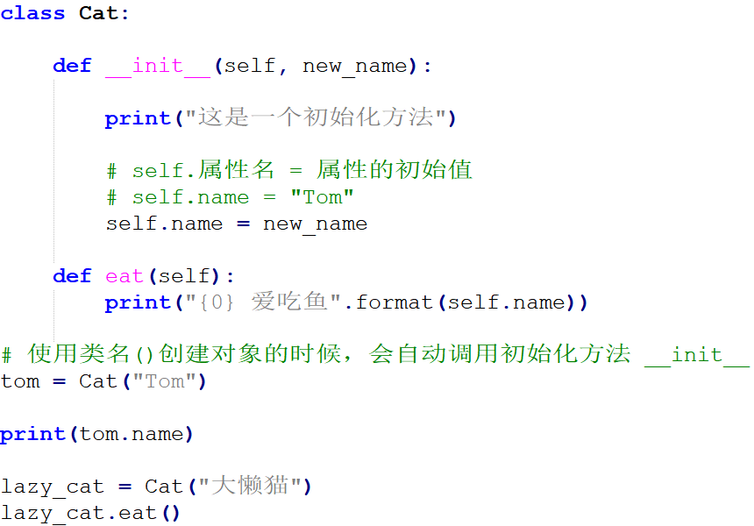

Slide 55
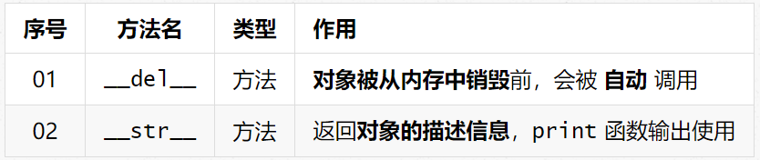
05. 内置方法和属性

Slide 56
5.1 __del__ 方法（知道）
在 Python 中
当使用 类名() 创建对象时，为对象 分配完空间后，自动 调用 __init__ 方法
当一个 对象被从内存中销毁 前，会 自动 调用 __del__ 方法

Slide 57
应用场景
__init__ 改造初始化方法，可以让创建对象更加灵活
__del__ 如果希望在对象被销毁前，再做一些事情，可以考虑一下 __del__ 方法

Slide 58
生命周期
一个对象从调用 类名() 创建，生命周期开始
一个对象的 __del__ 方法一旦被调用，生命周期结束
在对象的生命周期内，可以访问对象属性，或者让对象调用方法

Slide 59
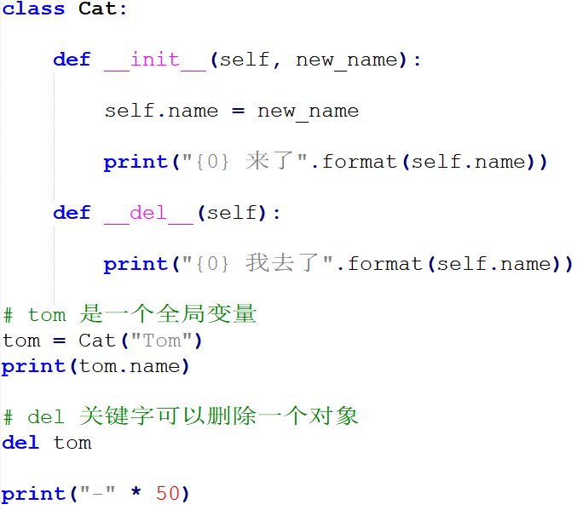

Slide 60
5.2 __str__ 方法
在 Python 中，使用 print 输出 对象变量，默认情况下，会输出这个变量 引用的对象 是 由哪一个类创建的对象，以及 在内存中的地址（十六进制表示）
如果在开发中，希望使用 print 输出 对象变量 时，能够打印 自定义的内容，就可以利用 __str__ 这个内置方法了
注意：__str__ 方法必须返回一个字符串

Slide 61
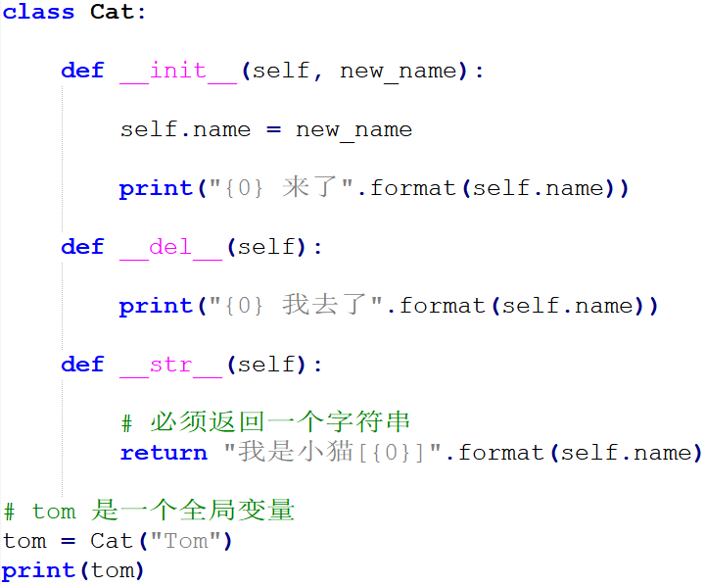

Slide 62
面向对象封装案例

Slide 63
面向对象封装案例1
目标
01 封装
02 小明爱跑步
03 存放家具

Slide 64
01. 封装
1.封装 是面向对象编程的一大特点
2.面向对象编程的 第一步 —— 将 属性 和 方法 封装 到一个抽象的 类 中
3.外界 使用 类 创建 对象，然后 让对象调用方法
4.对象方法的细节 都被 封装 在 类的内部

Slide 65
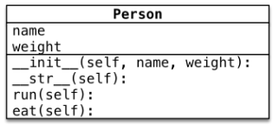
02. 小明爱跑步
需求
1.小明 体重 75.0 公斤
2.小明每次 跑步 会减肥 0.5 公斤
3.小明每次 吃东西 体重增加 1 公斤
提示：在 对象的方法内部，是可以 直接访问对象的属性 的！

Slide 66
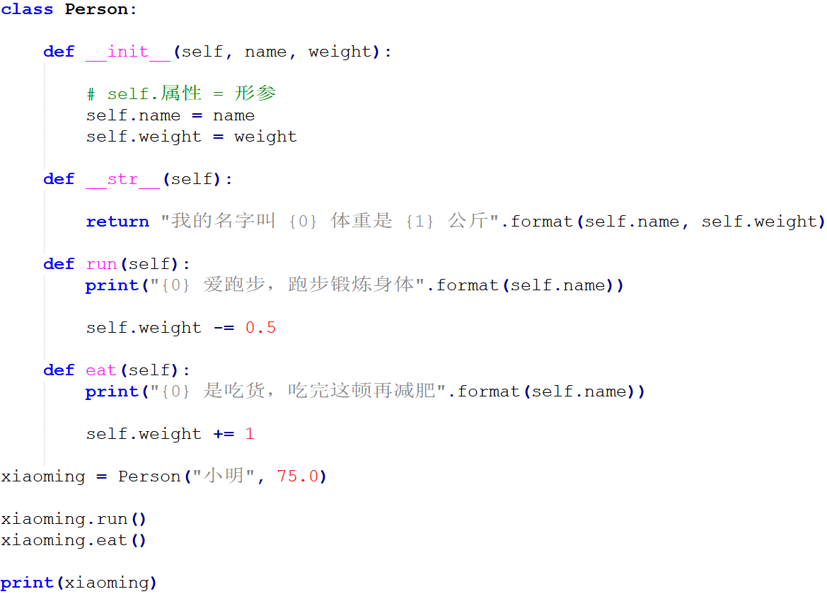

Slide 67
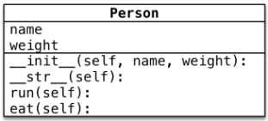
2.1 小明爱跑步扩展 —— 小美也爱跑步
需求
小明 和 小美 都爱跑步
小明 体重 75.0 公斤
小美 体重 45.0 公斤
每次 跑步 都会减少 0.5 公斤
每次 吃东西 都会增加 1 公斤

Slide 68
提示
在 对象的方法内部，是可以 直接访问对象的属性 的
同一个类 创建的 多个对象 之间，属性 互不干扰

Slide 69
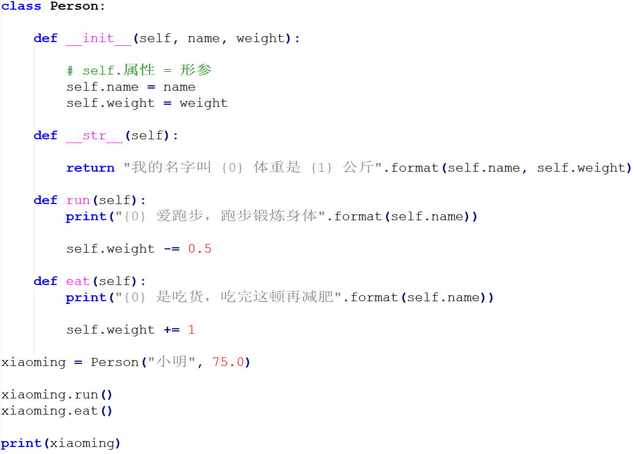

Slide 70
03. 摆放家具
需求
1.房子(House) 有 户型、总面积 和 家具名称列表
新房子没有任何的家具
2.家具(HouseItem) 有 名字 和 占地面积，其中
席梦思(bed) 占地 4 平米
衣柜(chest) 占地 2 平米
餐桌(table) 占地 1.5 平米

Slide 71
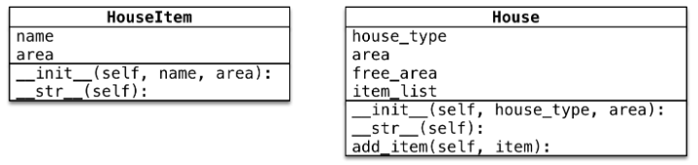
3.将以上三件 家具 添加 到 房子 中
4.打印房子时，要求输出：户型、总面积、剩余面积、家具名称列表

Slide 72
剩余面积
1.在创建房子对象时，定义一个 剩余面积的属性，初始值和总面积相等
2.当调用 add_item 方法，向房间 添加家具 时，让 剩余面积 -= 家具面积

Slide 73
思考：应该先开发哪一个类？
答案 —— 家具类
1.家具简单
2.房子要使用到家具，被使用的类，通常应该先开发

Slide 74
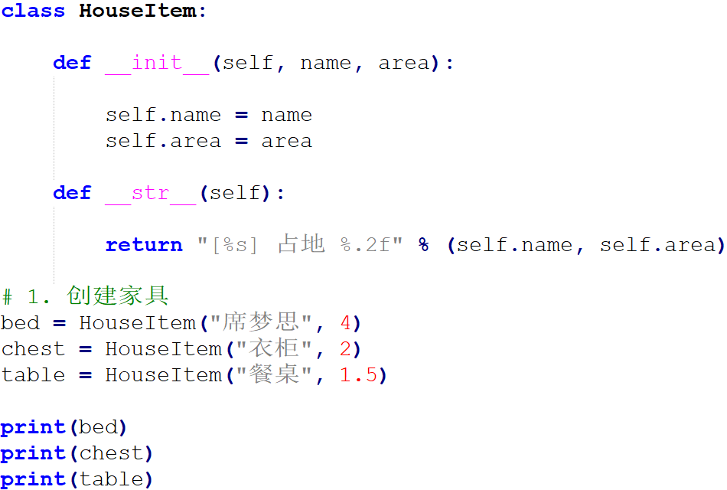
3.1 创建家具

Slide 75
小结
1.创建了一个 家具类，使用到 __init__ 和 __str__ 两个内置方法
2.使用 家具类 创建了 三个家具对象，并且 输出家具信息

Slide 76
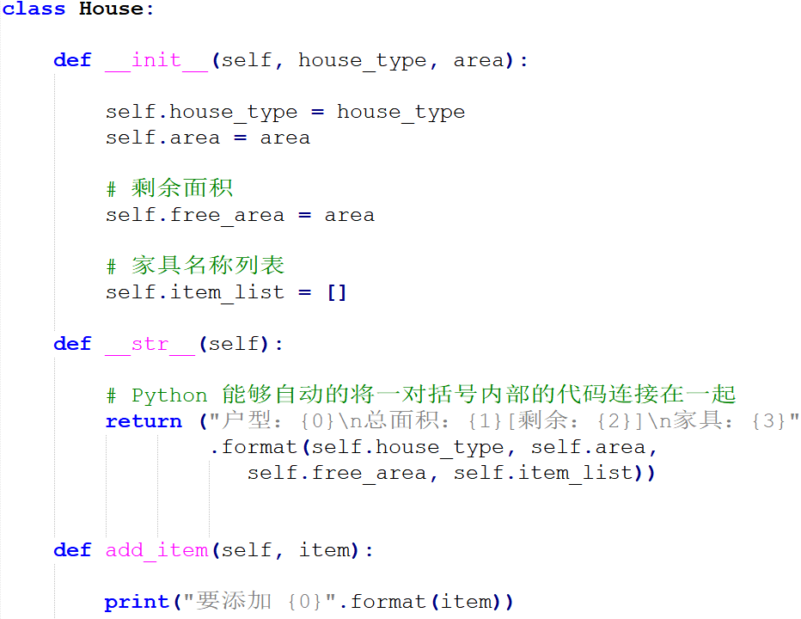
3.2 创建房间

Slide 77
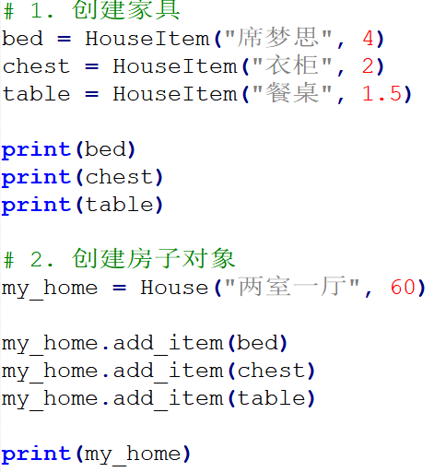

Slide 78
3.3 添加家具
需求
1> 判断 家具的面积 是否 超过剩余面积，如果超过，提示不能添加这件家具
2> 将 家具的名称 追加到 家具名称列表 中
3> 用 房子的剩余面积 - 家具面积

Slide 79
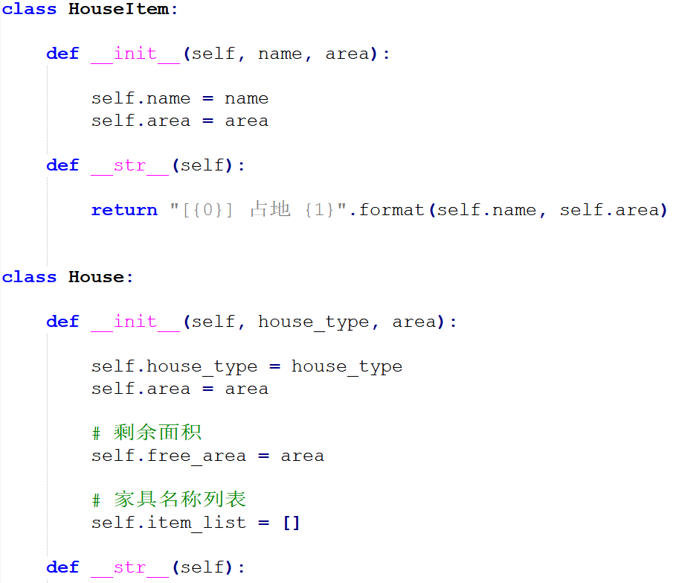

Slide 80
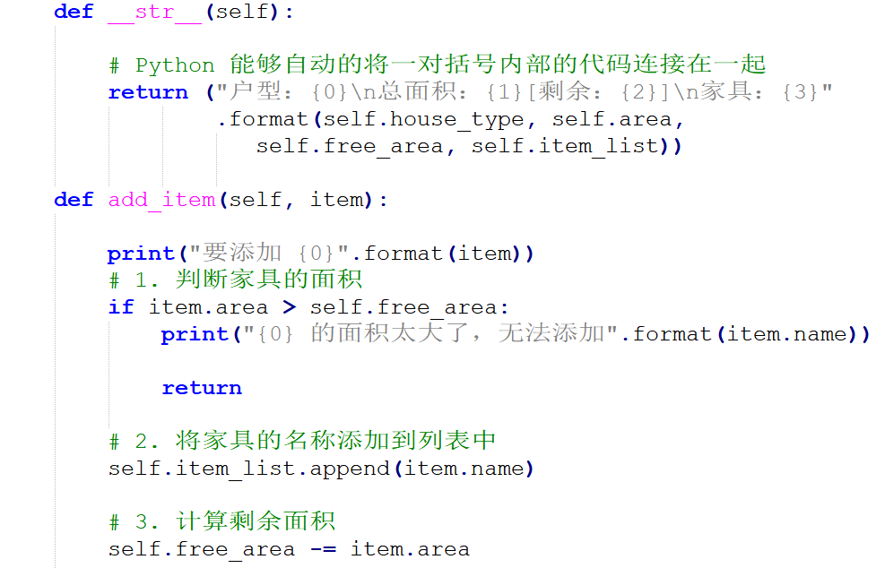

Slide 81
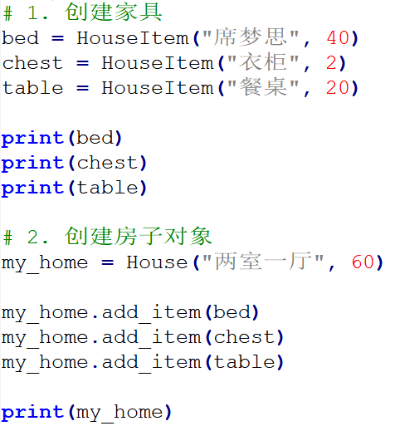

Slide 82
3.4 小结
主程序只负责创建 房子 对象和 家具 对象
让 房子 对象调用 add_item 方法 将家具添加到房子中
面积计算、剩余面积、家具列表 等处理都被 封装 到 房子类的内部

Slide 83
面向对象封装案例 II
目标
01 士兵突击案例
02 身份运算符

Slide 84
封装
封装 是面向对象编程的一大特点
面向对象编程的 第一步 —— 将 属性 和 方法 封装 到一个抽象的 类 中
外界 使用 类 创建 对象，然后 让对象调用方法
对象方法的细节 都被 封装 在 类的内部
一个对象的 属性 可以是 另外一个类创建的对象

Slide 85
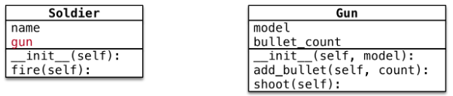
01. 士兵突击
需求
士兵 许三多 有一把 AK47
士兵 可以 开火
枪 能够 发射 子弹
枪 装填 装填子弹 —— 增加子弹数量

Slide 86
1.1 开发枪类
shoot 方法需求
1> 判断是否有子弹，没有子弹无法射击
2> 使用 print 提示射击，并且输出子弹数量

Slide 87
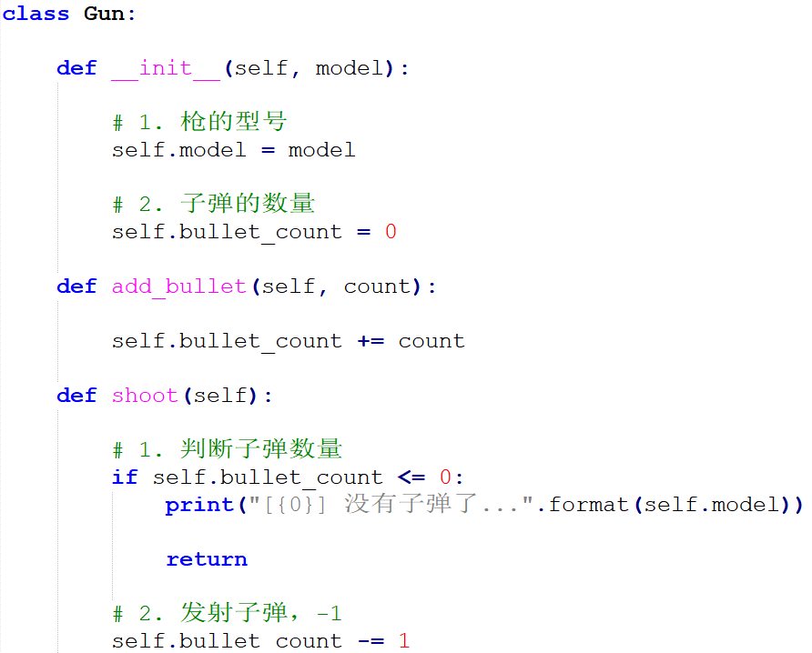

Slide 88
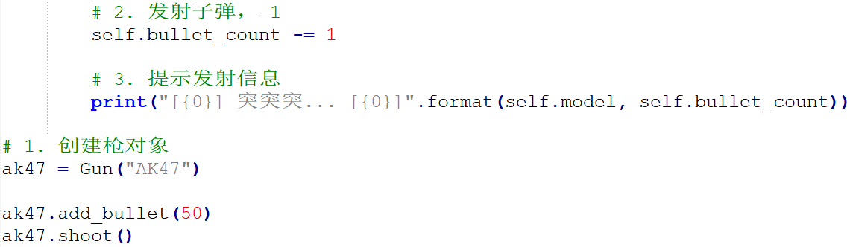

Slide 89
1.2 开发士兵类
假设：每一个新兵 都 没有枪
定义没有初始值的属性
在定义属性时，如果 不知道设置什么初始值，可以设置为 None
None 关键字 表示 什么都没有
表示一个 空对象，没有方法和属性，是一个特殊的常量
可以将 None 赋值给任何一个变量

Slide 90
fire 方法需求
1> 判断是否有枪，没有枪没法冲锋
2> 喊一声口号
3> 装填子弹
4> 射击

Slide 91
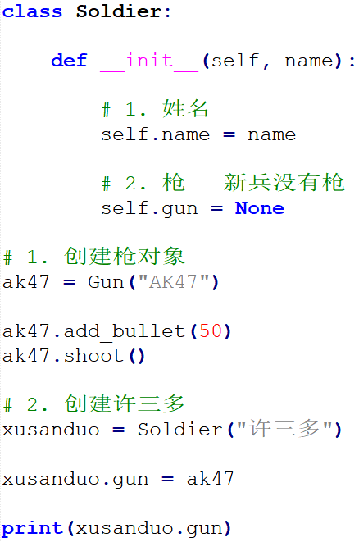

Slide 92
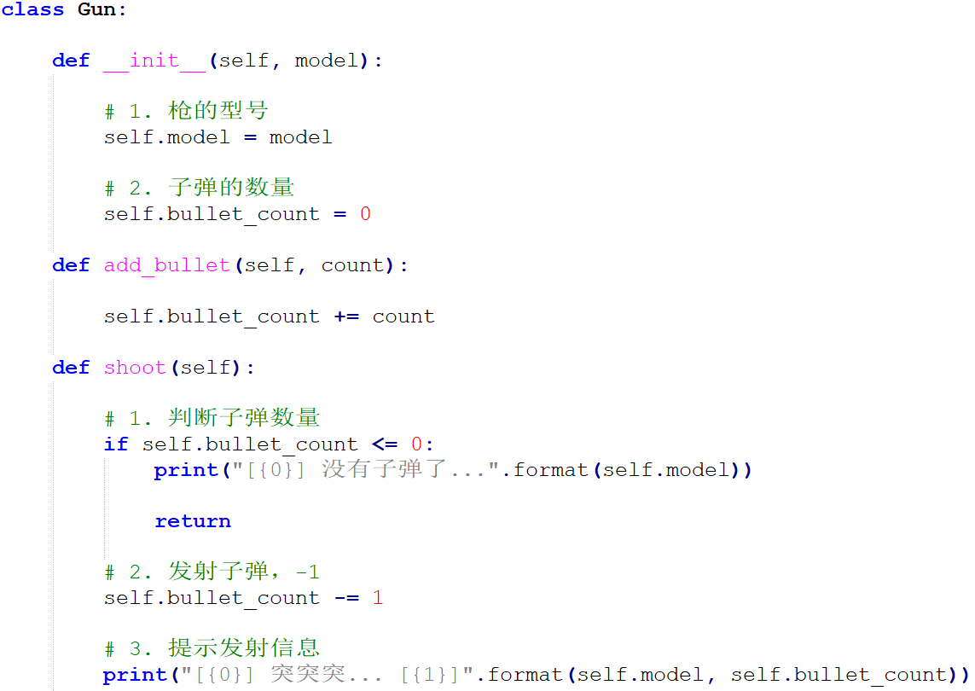
完整代码

Slide 93
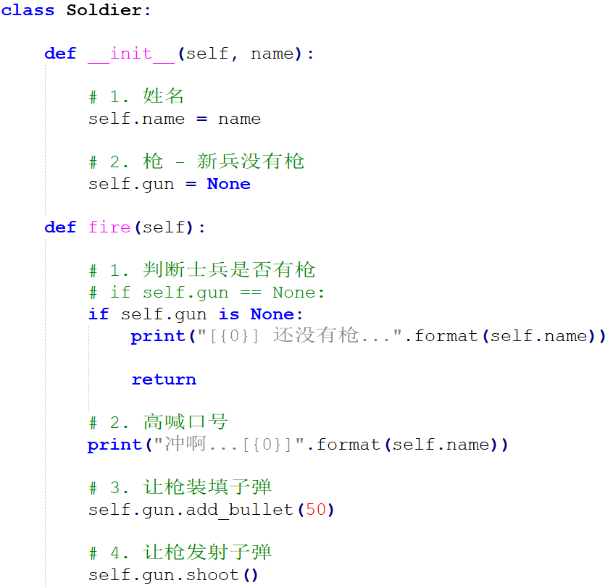

Slide 94
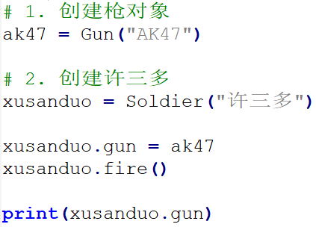

Slide 95
小结
1. 创建了一个 士兵类，使用到 __init__ 内置方法
2. 在定义属性时，如果 不知道设置什么初始值，可以设置为 None
3. 在 封装的 方法内部，还可以让 自己的 使用其他类创建的对象属性 调用已经 封装好的方法

